Slide 1
Burse pentru studenți la doctorat, masterat, licență, oferite în cadrul laboratorului „Iasi 5G Open Lab” prin Orange Educational Program

Slide 2
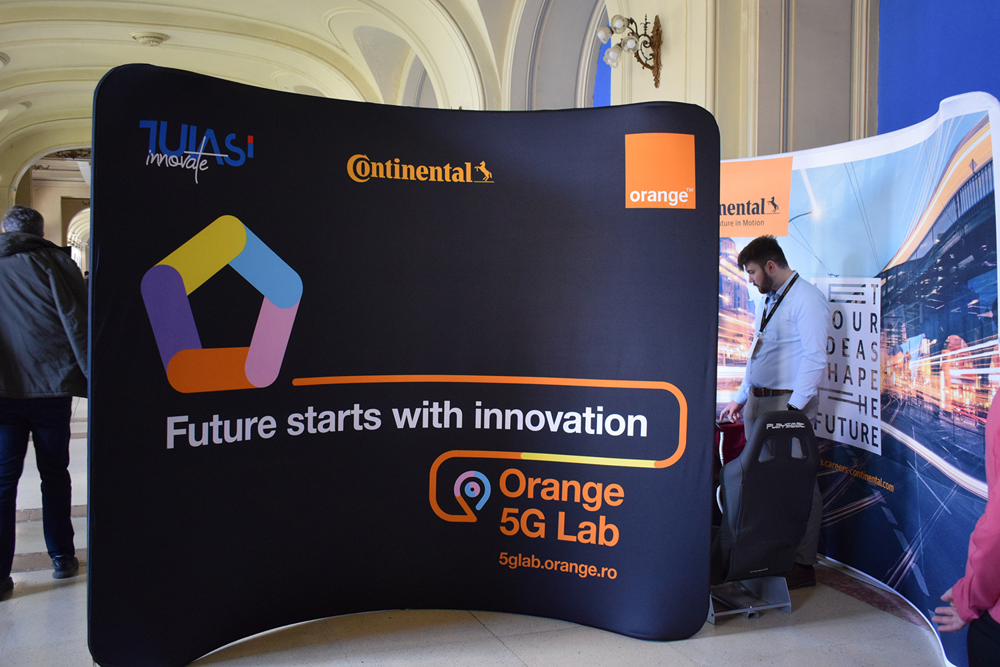
Burse Orange pentru cercetare @ Iasi 5G Open Lab Descriere
Bursele se adresează studenților la doctorat, masterat sau licență din cadrul Facultății de Electronică, Telecomunicații și Tehnologia Informației (ETTI) sau Automatică și Calculatoare (AC) de la Universitatea Tehnică „Gheorghe Asachi” din Iași
Bursierii vor desfășura de activități în domeniul comunicațiilor 5G (inclusiv C-V2X), cum ar fi modelarea și simularea protocoalelor de comunicații, simularea unor aplicații ale comunicațiilor wireless, înțelegerea echipamentelor specifice și a funcționării acestora, proiectarea și desfășurarea de experimente pentru a evalua aplicații pentru participanții la trafic conectați între ei și cu infrastructura, precum și pentru alte cazuri de utilizare specifice 5G.
De asemeni, bursierii vor participa la activități de cercetare academică și inovare în domeniul comunicațiilor 5G și în domenii conexe, cum ar fi 6G, IoT, orașe inteligente, vehicule autonome conectate, prelucrarea semnalelor în sisteme încapsulate, inteligență artificială în comunicațiile wireless, etc.
Fiecare bursă se acordă pe o perioadă de cel puțin 6 luni și este în valoare de minim 700 Euro net pe lună pentru doctoranzi, minim 400 Euro net pe lună pentru masteranzi și minim 200 Euro pe lună pentru studenți la licență. Bursa nu poate combina cu un contract de muncă la o altă companie. Totuși, bursa poate fi combinată cu alte forme contractuale cu universitatea, cum ar fi burse sau contracte de cercetare.
Solicitanții vor trimite un CV cu informații relevante prin e-mail la 5G-Lab@etti.tuiasi.ro până la data de 11 iunie 2023. Burserii vor fi selectați pe baza CV-urilor și prin interviu.
Despre laboratorul Iasi Orange 5G Lab: On the Iasi Orange 5G Lab: https://5glab.orange.ro/despre/orange-5g-lab-iasi/

